Slide 1
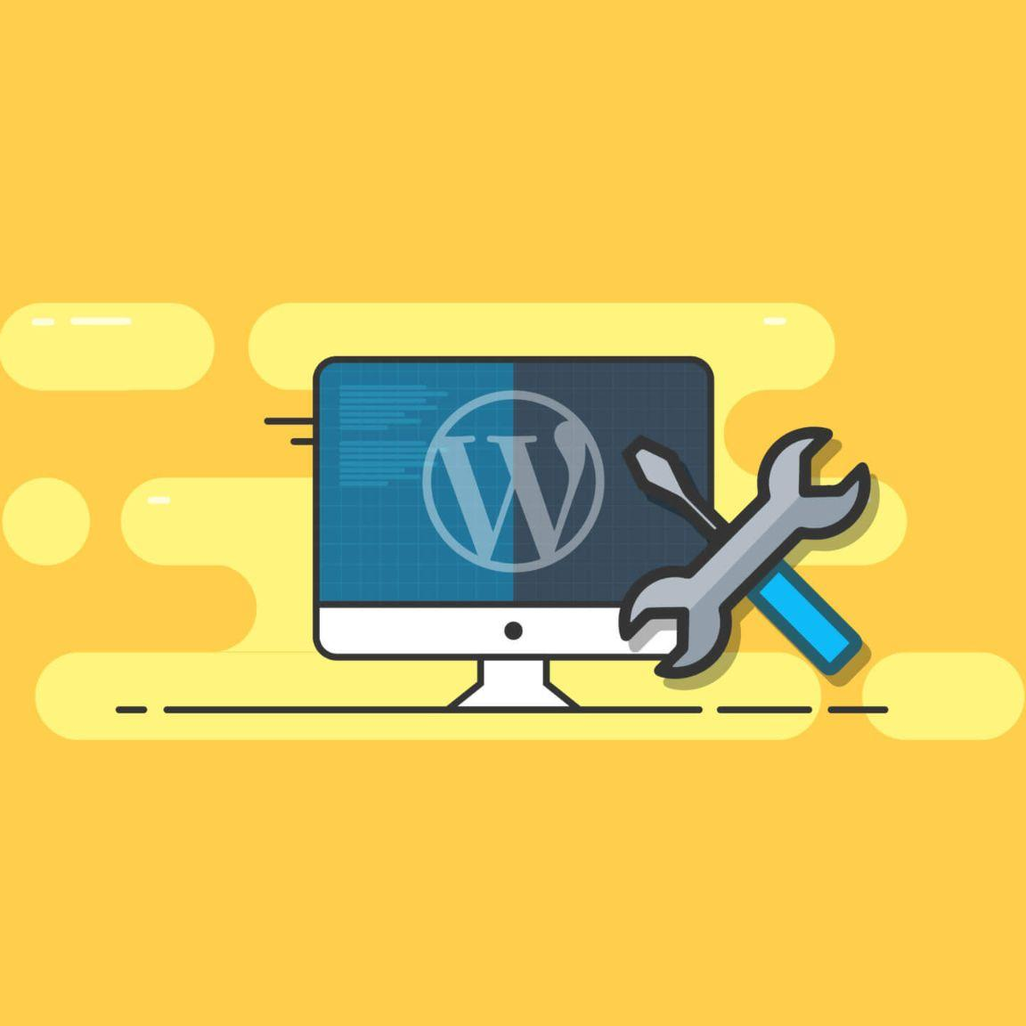


Установка инструмента для управления сайтами (WordPress) на РЕД ОС
МДК 09.01 Проектирование и разработка веб-приложений
25.10.2023
преподаватель Жирнова Юлия Витальевна

Slide 2
Цель: изучить инструменты для управления сайтами
План:
01
02
03
CMS
Установка
Настройка
Определение
Обзор CMS
Веб-сервер
Wordpress
Настройка сервера
Установка БД
Авторизация в Wordpress
Выбор темы
Изменение сайта
Подведение итогов

Slide 3
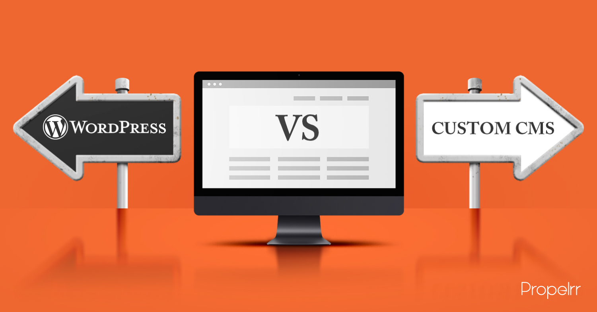
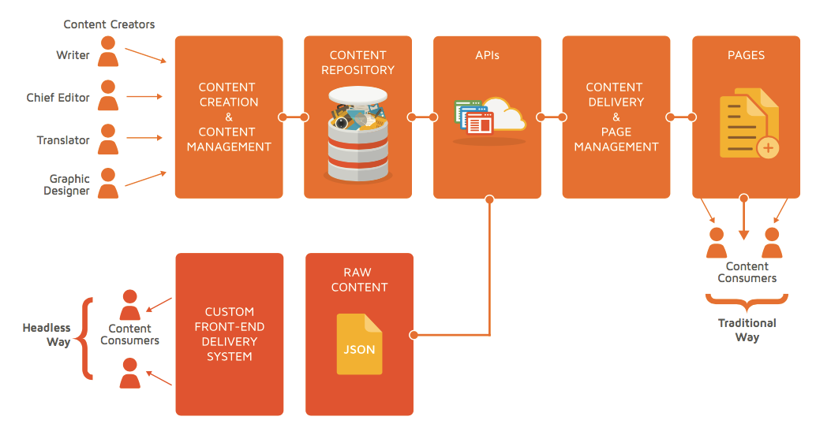
CMS
Определение
Обзор CMS
Веб-сервер
Wordpress

Slide 4
CMS (Content Management Software) — это система для создания сайтов и управления контентом.
Удобство использования
01
Эффективность
инструменты для автоматизации и оптимизации работы с содержимым: плагины, шаблоны, модули и расширения
легко создавать, редактировать и управлять контентом на веб-сайте, разделение прав доступа
04
02
CMS
03
Безопасность
Гибкость и масштабируемость
функции безопасности, которые помогают защитить веб-сайт от вредоносных атак
различные типы контента (новости, статьи, фотографии, видео и другие)

Slide 5
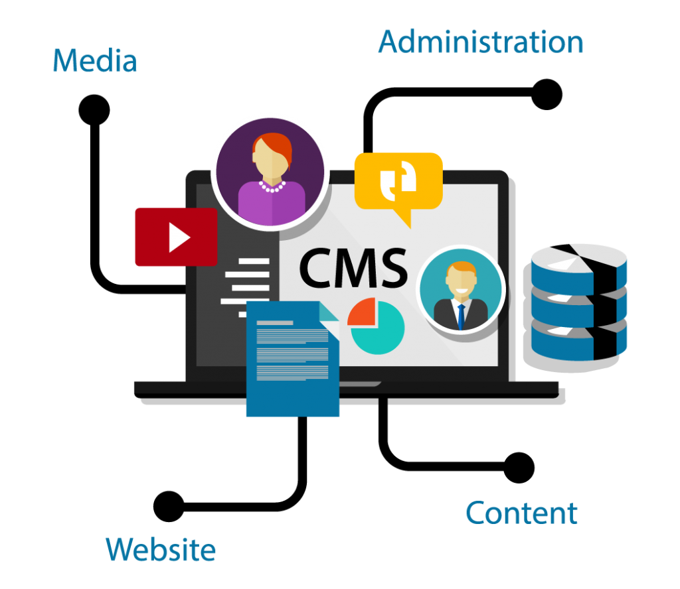

Slide 6
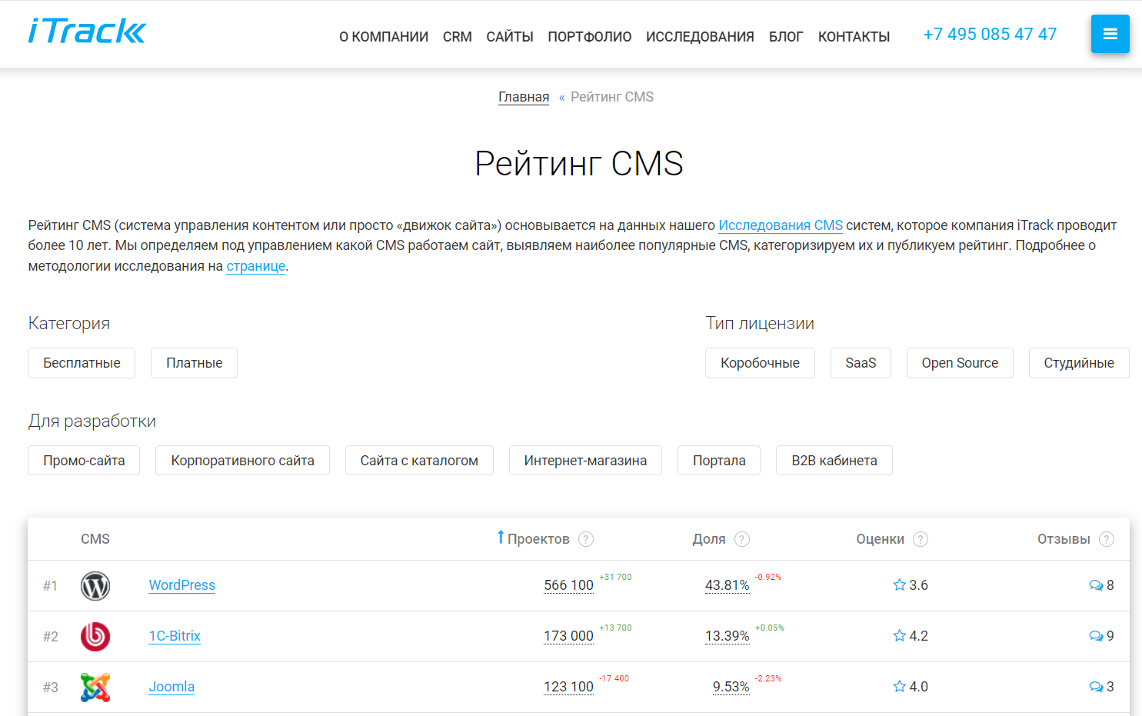

Slide 7
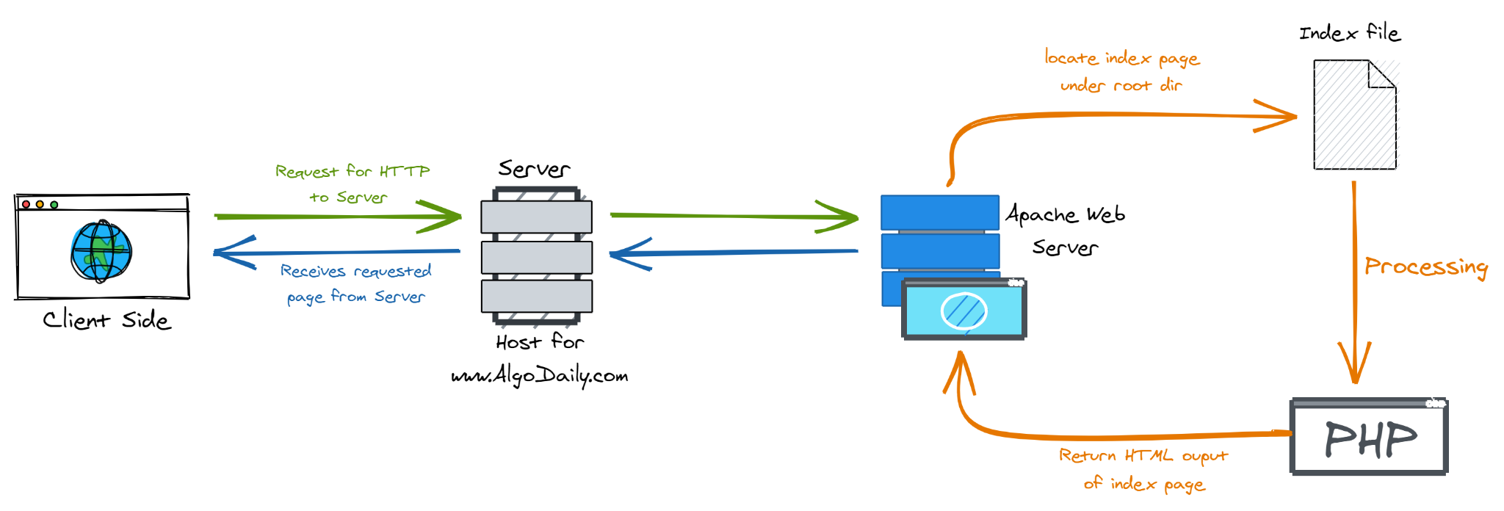
ПРИНЦИП РАБОТЫ ВЕБ-СЕРВЕРА

Slide 8
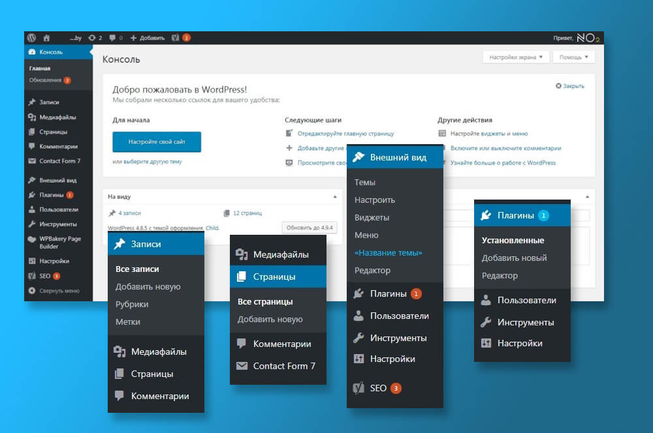

Slide 9

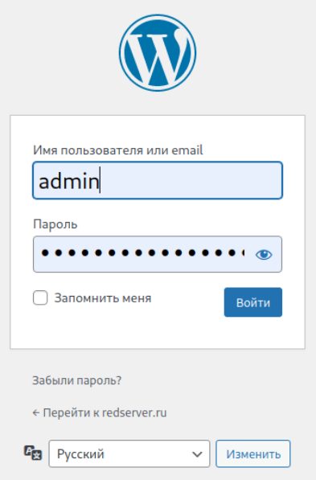
Установка
Настройка сервера
Установка БД
Авторизация в Wordpress
https://redos.red-soft.ru/base/server-configuring/other-utilites/wordpress/

Slide 10
Настройка
Выбор темы
Изменение сайта
Подведение итогов

Slide 11
ПРОВЕРЬ СЕБЯ
https://forms.gle/1c5Nyfuaq9oiJyAu8

Slide 12

Определение
Что такое CMS?
система для создания сайтов и управления контентом
Обзор CMS
Назовите любую CMS
WordPress 1С-Битрикс Joomla
Веб-сервер
Какой веб-сервер сегодня рассмотрим?
Apache
Wordpress
Почему выбрали эту систему?
Самый высокий рейтинг

Slide 13
Заполните сравнительную таблицу установки на Windows и РЕД ОС
 | Windows | РЕД ОС
Шаг 1. …. | Инструменты | Команды
Шаг 2. … | … | …
… | … | …
Таблицу загружаем в гит-репозиторий
Также прикладываем скриншот Вашего сайта

Slide 14


